Slide 1
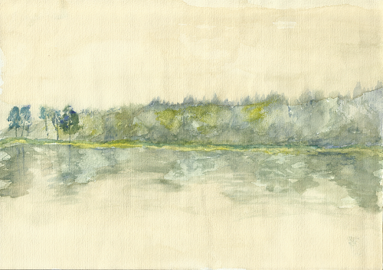
Kanteletar
Mataleenan vesimatka
Raamattu
Jeesus ja samarialainen nainen
Jeesus ilmestyy Magdalan Marialle
Fariseus ja syntinen nainen

Slide 2
Mataleenan vesimatka
Kanteletar (1840), kirja 3. laulu 5.
Koonnut Elias Lönnnrot.
Mataleena neito nuori
Meni vettä lähteheltä,
Kultakiulunen käessä,
Kultakorva kiulusessa.
Katseli kuvan sioa:
"Ohoh minua neito parka!
Pois on muoto muuttununna,
Kaunis karvani katonut;
Eipä kiillä rintakisko,
Eikä hohta päähopia,
Niinkun kiilti toiskesänä,
Vielä hohti mennä vuonna."
Kiesus paimenna pajussa,
Karjalaissa kaskimaissa,
Anoi vettä juoaksensa:
"Annas vettä juoakseni!"
"Ei oo mulla astiata,
Eik' oo kannuni kotona;
Pikarit pinona vieri,
Kannut halkona kalisi."
"Pistäspä pivosi täysi,
Kahmalossa kanniksella!"
"Kussas kolme poikalastas?—
Yhen tuiskasit tulehen,
Toisen vetkasit vetehen,
Kolmannen kaivoit karkeeseen.
Sen kun tuiskasit tulehen,
Siit' olis Ruotsissa ritari;
Sen kun vetkasit vetehen,
Siit' olis herra täällä maalla;
Sen kun kaivoit karkeesehen,
Siit' olis pappi paras tullut."
Mataleena neito nuori
Rupes vasta itkemähän,
Itki vettä kiulun täysi,
Kiesuksen jalat pesevi,
Hiuksillansa kuivoavi:
"Itsepä lienet Herra Kiesus,
Kun mun elkeni sanelit!
"Mitäs puhut Suomen sulha,
Suomen sulha, maiten orja,
Isäni ikuinen paimen,
Ruotiruovoilla elänyt;
Kalanpäillä kasvaellut,
Karjalaissa kaskismaissa!"
"Sis mä lienen Suomen sulha,
Suomen sulha, maiten orja.
Isäsi ikuinen paimen,
Ruotiruovoilla elänyt,
Kalanpäillä kasvaellut,
Karjalaissa kaskismaissa;
Ellen elkesi sanelen.
"Sano kaikki, minkä tieät!"
Kanteletar verkossa:: http://www.gutenberg.org/ebooks/7078

Slide 3
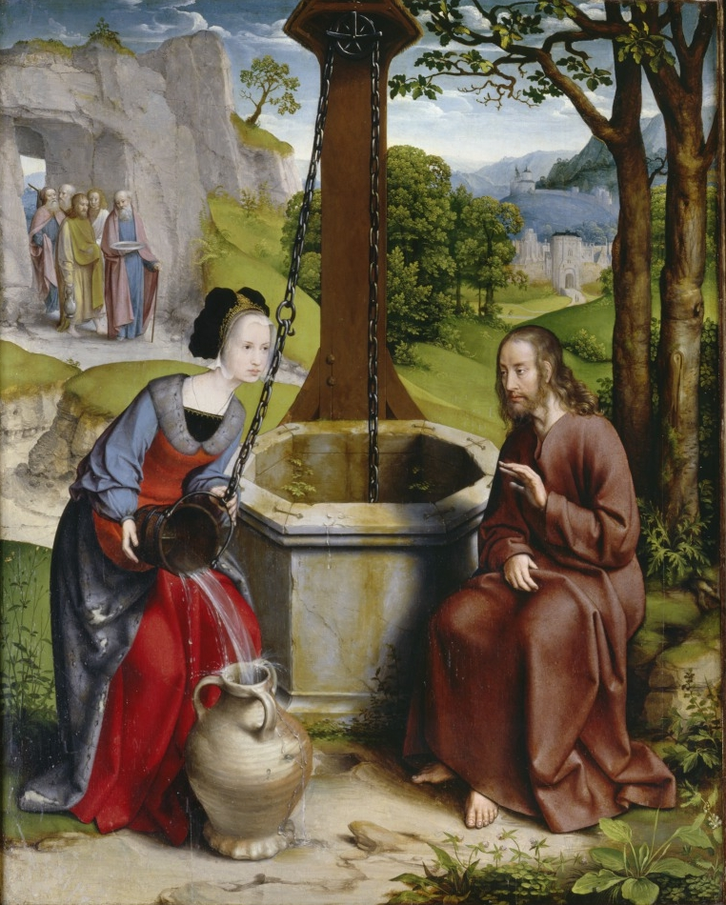
Jeesus ja samarialainen nainen
Raamattu, Joh 4: 5-30
5 Matkallaan Jeesus tuli Sykar-nimiseen Samarian kaupunkiin. Sen lähellä oli maa-alue, jonka Jaakob oli antanut pojalleen Joosefille, 6 ja siellä oli Jaakobin kaivo. Matkasta uupuneena Jeesus istahti kaivolle. Oli keskipäivä, noin kuudes tunti.
7 Eräs samarialainen nainen tuli noutamaan vettä, ja Jeesus sanoi hänelle: "Anna minun juoda astiastasi." 8 Opetuslapset olivat menneet kaupunkiin ostamaan ruokaa. 9 Samarialaisnainen sanoi: "Sinähän olet juutalainen, kuinka sinä pyydät juotavaa samarialaiselta naiselta?" Juutalaiset eivät näet ole missään tekemisissä samarialaisten kanssa.
10 Jeesus sanoi naiselle: "Jos tietäisit, minkä lahjan Jumala on antanut, ja ymmärtäisit, kuka sinulta pyytää juotavaa, pyytäisit itse häneltä, ja hän antaisi sinulle elävää vettä." 11 Nainen sanoi: "Herra, eihän sinulla edes ole astiaa, ja kaivo on syvä. Mistä sinä lähdevettä ottaisit? 12 Et kai sinä ole suurempi kuin isämme Jaakob, jolta olemme saaneet tämän kaivon? Hän joi itse tämän kaivon vettä, ja sitä joivat hänen poikansa ja hänen karjansakin." 13 Jeesus vastasi hänelle: "Joka juo tätä vettä, sen tulee uudelleen jano, 14 mutta joka juo minun antamaani vettä, ei enää koskaan ole janoissaan. Siitä vedestä, jota minä annan, tulee hänessä lähde, joka kumpuaa ikuisen elämän vettä." 15 Nainen sanoi: "Herra, anna minulle sitä vettä. Silloin minun ei enää tule jano eikä minun tarvitse käydä täällä veden haussa."
16 Jeesus sanoi hänelle: "Mene hakemaan miehesikin tänne." 17 "Ei minulla ole miestä", nainen vastasi. Jeesus sanoi: "Totta puhuit: ei sinulla ole miestä. 18 Viisi miestä sinulla on ollut, ja se, jonka kanssa nyt elät, ei ole sinun miehesi. Siinä puhuit totta." 19 Nainen sanoi: "Herra, minä huomaan, että sinä olet profeetta.
Jan Joest van Calcar (1505-1508)) Alttaritaulu pyhän Nikolain kirkko, Kalkar, Saksa. Lähde: wikimedia

Slide 4
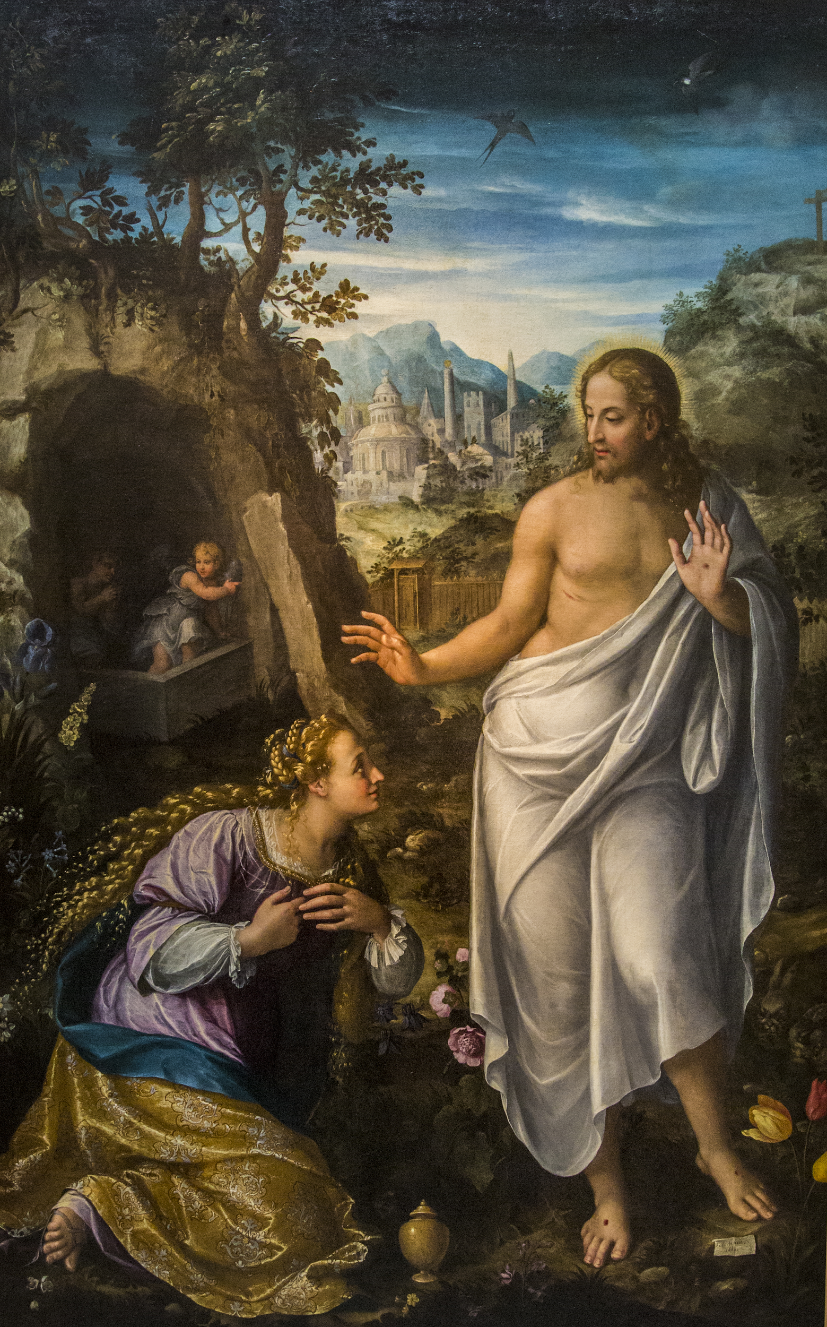
Jeesus ilmestyy Magdalan Marialle
Raamattu, Joh. 20:11-16
Maria seisoi haudan ovella ja itki. Siinä itkiessään hän kurkisti hautaan 12 ja näki, että siinä, missä Jeesuksen ruumis oli ollut, istui kaksi valkopukuista enkeliä, toinen pääpuolessa ja toinen jalkopäässä. 13 Enkelit sanoivat hänelle: "Mitä itket, nainen?" Hän vastasi: "Minun Herrani on viety pois, enkä tiedä, minne hänet on pantu." 14 Tämän sanottuaan hän kääntyi ja näki Jeesuksen seisovan takanaan, mutta ei tajunnut, että se oli Jeesus. 15 Jeesus sanoi hänelle: "Mitä itket, nainen? Ketä sinä etsit?" Maria luuli Jeesusta puutarhuriksi ja sanoi: "Herra, jos sinä olet vienyt hänet täältä, niin sano, minne olet hänet pannut. Minä haen hänet pois."
16 Silloin Jeesus sanoi hänelle: "Maria." Maria kääntyi ja sanoi: "Rabbuuni!" -- se on hepreaa ja merkitsee: opettajani.
Fede Galicia, Noli me tangere (1616) Pinacotaca di Brera, Milano, Italia.
Kuva: Marco Peretto
Fariseus ja syntinen nainen
Raamattu, Luuk. 7: 36-38
Eräs fariseus kutsui Jeesuksen kotiinsa aterialle, ja hän meni sinne ja asettui ruokapöytään. 37 Kaupungissa asui nainen, joka vietti syntistä elämää. Kun hän sai tietää, että Jeesus oli aterialla fariseuksen luona, hän tuli sinne mukanaan alabasteripullo, jossa oli tuoksuöljyä. 38 Hän asettui Jeesuksen taakse tämän jalkojen luo* ja itki. Kun Jeesuksen jalat kastuivat hänen kyynelistään, hän kuivasi ne hiuksillaan, suuteli niitä ja voiteli ne tuoksuöljyllä.

